Slide 1
Благоустройство сельских населенных пунктов в генеральных планах

Slide 2
Вопросы:
1. Мероприятия по инженерной подготовке территории для строительства и благоустройства сельских населенных пунктов
2. Основные задачи вертикальной планировки сельских населенных пунктов
3. Методы разработки проекта вертикальной планировки сельских населенных пунктов
4. Схема вертикальной планировки сельских населенных пунктов
5. Технический поперечный профиль улицы
6. Инженерно-техническая инфраструктура сельских населенных пунктов
7. Системы канализации, методы очистки сточных вод.
8. Тепло-,газо- и электроснабжение сельских населенных пунктов
9. Озеленение сельских населенных пунктов
10. Система показателей для оценки планировочных решений жилых территорий

Slide 3
1. Мероприятия по инженерной подготовке территории для строительства и благоустройства сельских населенных пунктов

Slide 4
1. Мероприятия по инженерной подготовке территории для строительства и благоустройства сельских населенных пунктов
Мероприятия по благоустройству сельских населённых мест можно разбить на три основные группы:
• инженерная подготовка территории для строительства и благоустройства населённого места;
• инженерное благоустройство территории;
• улучшение природных условий, микроклимата, удобства и художественно-эстетических условий жизни, быта и труда населения.

Slide 5
1. Мероприятия по инженерной подготовке территории для строительства и благоустройства сельских населенных пунктов
Инженерная подготовка территории населённых мест — проведение комплекса инженерных мероприятий и сооружений по обеспечению пригодности территории для различных видов использования и создания, благоприятных санитарно-гигиенических и микроклиматических условий. Основные задачи инженерной подготовки территории следующие:
• проведение мероприятий, необходимых для освоения территорий, осушение, защита от затопления, подтопления, селевых потоков, размыва, борьба с образованием оврагов и эрозией почвы, противооползневые работы;
• подготовка территории под застройку, организация поверхностного стока, орошение;
• благоустройство берегов рек, озер, оврагов, малых внутренних водоёмов.

Slide 6
1. Мероприятия по инженерной подготовке территории для строительства и благоустройства сельских населенных пунктов
Мероприятия по инженерному благоустройству представляют самостоятельную область инженерною проектирования.
В проекте планировки и застройки населенного пункта они ограничиваются:
1. по водоснабжению - определением местоположения водозаборных сооружений, водонапорной башни и границ охранной зоны;
2. по канализации - размещением очистных сооружений и трасс основных коллекторов канализационной сети;
3. по инженерной подготовке территории — схемой вертикальной планировки (регулированием водостоков вдоль улиц).

Slide 7
2. Основные задачи вертикальной планировки сельских населенных пунктов

Slide 8
2. Основные задачи вертикальной планировки сельских населенных пунктов
Вертикальная планировка – это инженерное мероприятие по искусственному изменению и преобразованию существующего рельефа местности. Она является обязательным и одним из важнейших мероприятий по инженерной подготовке и благоустройству территорий. Таким образом, основная цель вертикальной планировки заключается в создании поверхностей, удовлетворяющих требованиям застройки и инженерного благоустройства городских территорий.

Slide 9
2. Основные задачи вертикальной планировки сельских населенных пунктов
Основными задачами вертикальной планировки являются:
организация стока поверхностных вод (ливневых и талых) с городских территорий;
обеспечение допустимых уклонов городских улиц, площадей и перекрестков для безопасного и удобного движения всех видов транспорта и пешеходов;
создание благоприятных условий для размещения зданий и прокладки подземных инженерных сетей;
организация рельефа при наличии неблагоприятных физико-геологических процессов (затопление территории, оврагообразование и т.д);
придание рельефу наибольшей архитектурной выразительности.

Slide 10
2. Основные задачи вертикальной планировки сельских населенных пунктов
Решения по вертикальной планировке территорий во многом зависят от характера рельефа. По сложности для градостроительного использования рельеф подразделяют на:
простой – равнинные территории с равномерным уклоном не менее 0,005;
относительно простой – равнинные территории с небольшой волнистостью, с равномерным уклоном не менее 0,005;
относительно сложный – территории с отдельными тальвегами, буграми, понижениями при их глубине или высоте до 2 м, когда они занимают не более половины территории, со средним уклоном не менее 0,005;
сложный – плоские территории (уклоны не менее 0,005) с наличием бессточных участков и территории с холмами, оврагами и пр., когда они занимают более половины всей площади.

Slide 11
3. Методы разработки проекта вертикальной планировки сельских населенных пунктов

Slide 12
3. Методы разработки проекта вертикальной планировки сельских населенных пунктов
В зависимости от стадийности проектирования разработка вертикальной планировки производится тремя методами:
1) методом проектных (красных) отметок;
2) методом продольных и поперечных профилей;
3) методом проектных (красных) горизонталей.

Slide 13
3. Методы разработки проекта вертикальной планировки сельских населенных пунктов
Метод проектных (красных) отметок применяют при разработке схемы вертикальной планировки, являющейся первым этапом высотного решения территории населенного пункта или отдельного его района.
При составлении схемы вертикальной планировки:
определяют проектные (красные) отметки в точках пересечения осей улиц на перекрестках и в местах резкого изменения рельефа по направлению трассы улицы и проектные продольные уклоны;
с топографического плана определяют отметки существующего рельефа (черные отметки) на перекрестках;
проверяют соответствие продольного уклона между перекрестками допустимому максимальному и минимальному уклону и определяют проектный продольный уклон.
На схеме вертикальной планировки улиц на перекрестках, в местах пересечения осей проезжих частей и точках изменения уклона наносят проектные (красные) и существующие (черные) отметки; стрелкой показывают направление продольного уклона от более высоких отметок к пониженным.

Slide 14
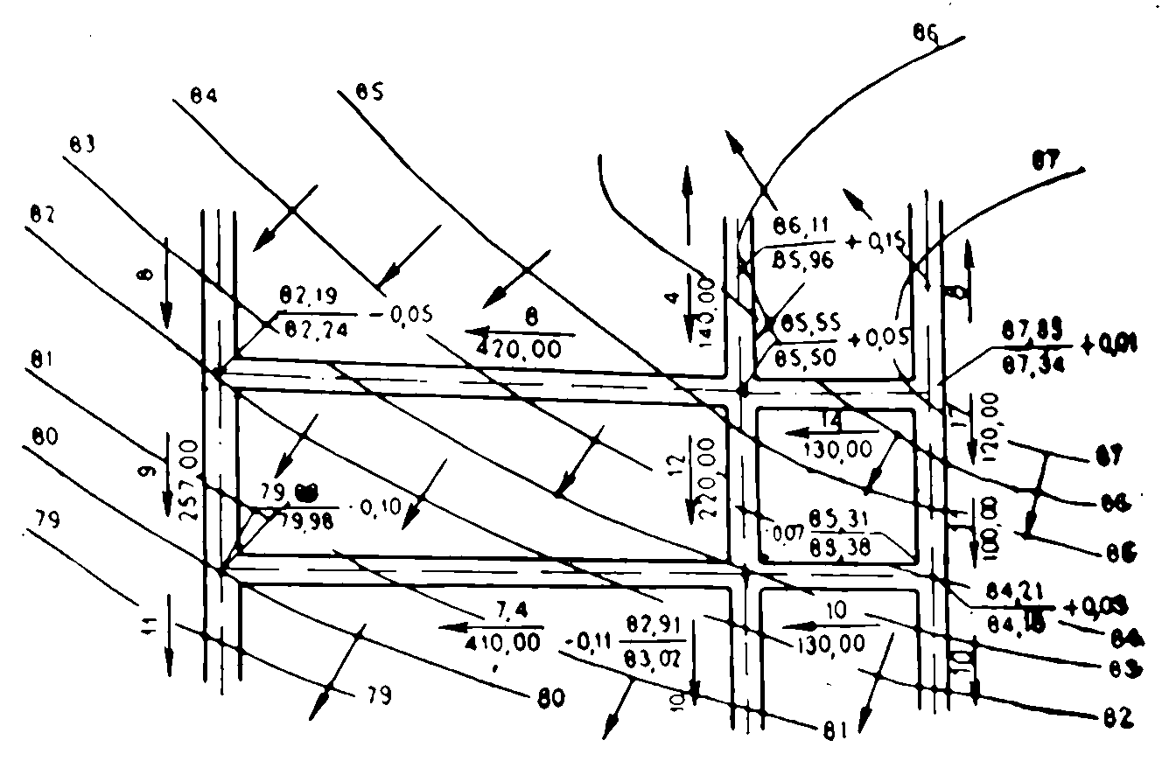

Slide 15
3. Методы разработки проекта вертикальной планировки сельских населенных пунктов
Метод продольных и поперечных профилей применяют главным образом при проектировании линейных сооружений: автомобильных и железных дорог, трамвайных путей, подземных сетей и т.д. Как правило, его используют в сочетании с другими методами для более подробной иллюстрации проектных решений вертикальной планировки улиц и дорог.
Метод заключается в отображении проектной и существующей территории на продольном и поперечном профилях, выполненных в характерных сечениях. Для улиц и дорог таким характерным сечением является их ось. Для рельсовых дорог плоскости продольных сечений проводят не по оси, а по головке рельса. Поперечные профили улиц и дорог строят в характерных сечениях и на каждом из пикетов, которые размещают с шагом 20 - 50 м. При вертикальной планировке незастроенных территорий их разбивают на сетку квадратов со стороной квадрата 20 - 200 м и по этой сетке прокладывают профили

Slide 16
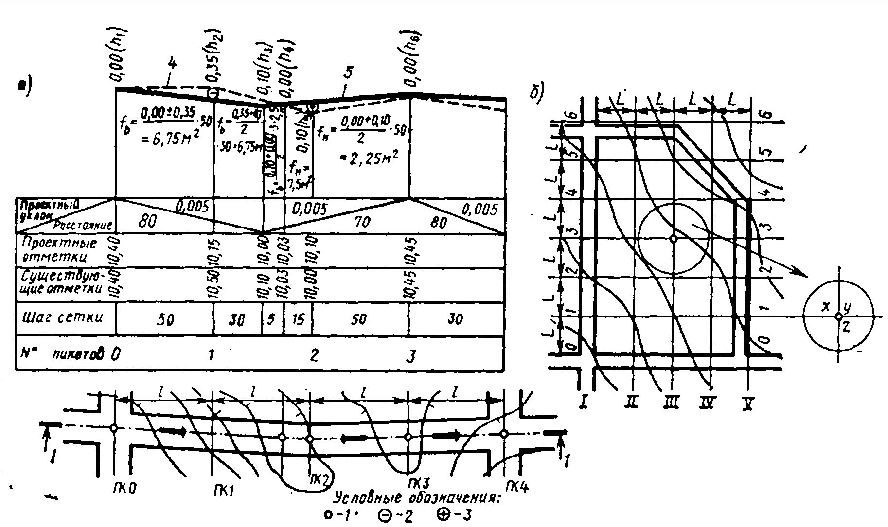
1 – характерные точки; 2 – участки срезки грунта; 3 – участки подсыпи грунта; 4 - линии существующего рельефа; 5 – линии проектного рельефа; х – рабочая отметка; y – проектная отметка; z – отметка существующего рельефа.

Slide 17
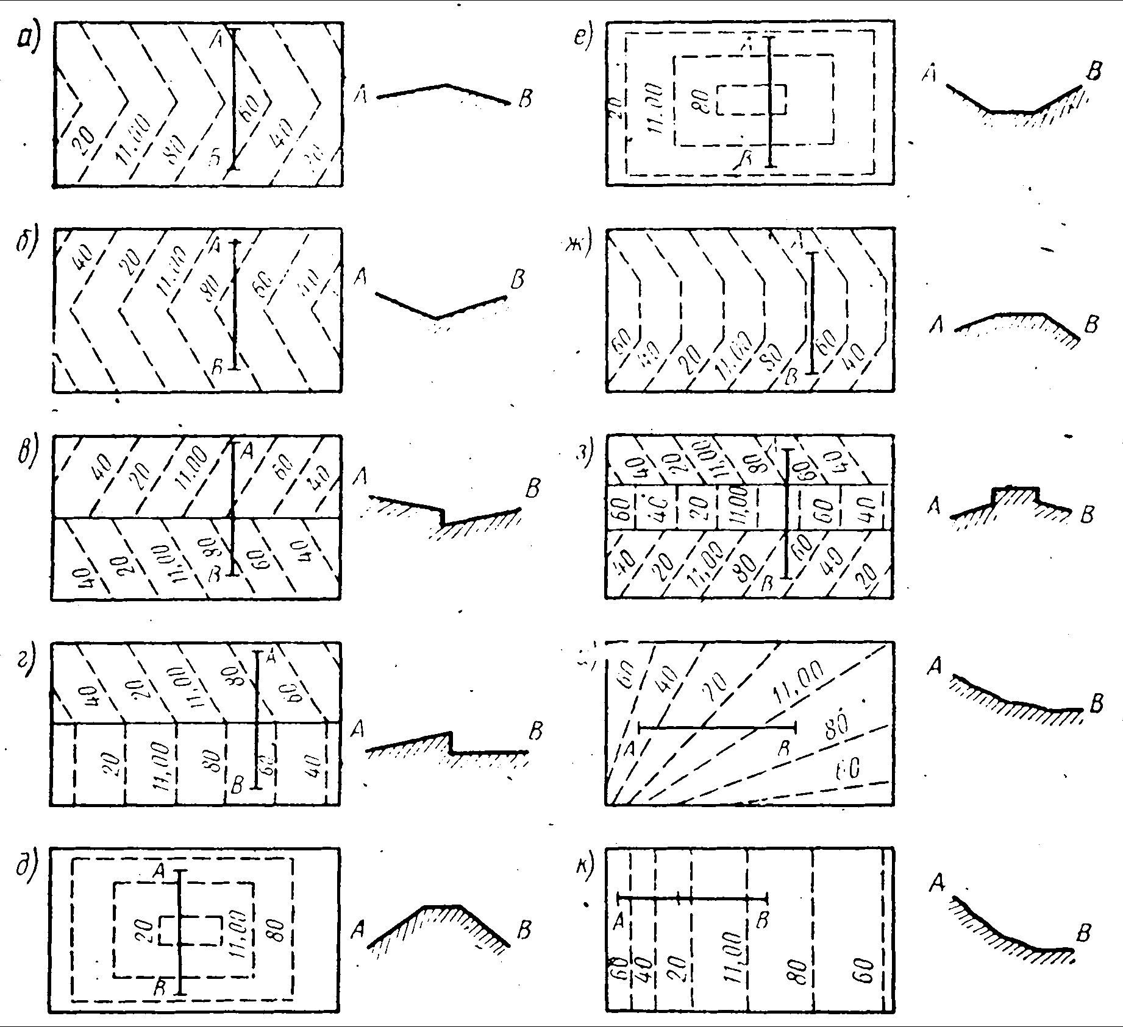
3. Методы разработки проекта вертикальной планировки сельских населенных пунктов
Метод проектных (красных) горизонталей широко используют при разработке проектов вертикальной планировки территории микрорайонов, парков, транспортных путей. Этот метод дает возможность отразить на плане будущий рельеф в виде проектных или красных горизонталей и перенести его на чертеж с геодезической подосновой.
а – двухскатная поверхность с гребнем; б – то же с лотком; в, г, - соответственно бордюр, подпорная стенка; д – холм в виде усеченной пирамиды; е – котловина; ж – сопряжение трех плоскостей; з – приподнятая разделительная полоса на двухскатной поверхности; и - показ криволинейной поверхности; к – переменное заложение.

Slide 18
4. Схема вертикальной планировки сельских населенных пунктов

Slide 19
4. Схема вертикальной планировки сельских населенных пунктов
Проектируют населенные места и отдельные участки их территории, а также размещают здания и сооружения с учетом рельефа местности, что имеет важное, а иногда и решающее значение. Неправильное использование особенностей рельефа приводит к усложнению проектных решений, удорожанию строительных работ и созданию в ряде случаев неблагоприятных условий для размещения зданий, элементов благоустройства и организации движения транспорта и пешеходов. Естественный рельеф не всегда отвечает соответствующим требованиям и его приходится исправлять в целях приспособления для той или иной эксплуатации, что называют вертикальной планировкой.
Схему вертикальной планировки разрабатывают в два этапа: первый — изучают рельеф территории населенного пункта, второй — изготовляют схему вертикальной планировки.

Slide 20
4. Схема вертикальной планировки сельских населенных пунктов
Последовательность выполнения схемы вертикальной планировки:
1. С проекта планировки на кальку копируется рельеф территории, занятой населенным пунктом.
2. На рельеф переносится план красных линий, границы населенного пункта и санитарно-защитных зон.
3. На плане красных линий отмечаются опорные точки (места пересечения и поворота осей улиц, пересечения осей улиц с границами площадей, с границами населенного пункта со скелетными линиями рельефа).
4. Определяются черные отметки опорных точек (отметки естественного рельефа) и записываются рядом с ними, под горизонтальными прямыми линиями.
5. Между каждыми двумя смежными опорными точками вдоль оси улицы наносится стрелка. Она должна показывать направление стока — от большей отметки к меньшей.
6. Определяется превышение между ними и записывается рядом со стрелкой.
7. Измеряется расстояние между точками (горизонтальное проложение) и записывается под стрелкой.
8. Рассчитывается продольный уклон между точками и записывается над стрелкой в тысячных долях.

Slide 21
4. Схема вертикальной планировки сельских населенных пунктов
9. Внимательно анализируются уклоны естественного рельефа вдоль улиц и выявляются положения, препятствующие отводу поверхностных вод вдоль улиц и нормальному движению людей и транспорта:
а) уклоны менее допустимых минимальных и более допустимых максимальных;
б) встречные уклоны в местах вогнутого перелома оси улицы, образующие скопление поверхностных вод;
в) блюдцеобразные выемки на перекрестках улиц, также собирающие поверхностные стоки.
10. Обеспечиваются минимальные земляные работы в этих местах (учитывая допуски выемок и насыпей), влекущие за собой изменения уклонов на примыкающих участках сопряженных улиц.
11. Определяются проектные отметки опорных точек, в местах расположения которых предусматриваются земляные работы, и засыпаются над черными отметками.
12. Естественные уклоны тех частей улиц, которые начинаются от опорной точки с изменившейся отметкой, зачеркиваются; вычисляются новые и записываются рядом с зачеркнутыми.

Slide 22
4. Схема вертикальной планировки сельских населенных пунктов
13. При изменении направления уклонов прежнее направление зачеркивается и показывается новое.
Величину новых (проектных) уклонов, стрелки измененных направлений стоков поверхностных вод, проектные отметки опорных точек записываются красным цветом. При неизменяющихся отметках опорных точек проектные отметки не записываются, так как они остаются в существующих значениях.
14. Пунктирными линиями наносятся границы сплошных выемок или насыпей. Линии эти обычно проводятся по отметкам нулевых земляных работ на внутриквартальных территориях. На плане, внутри участка с выемками, по всей его территории ставят минусы; внутри участка сплошной насыпки ставят плюсы.
15. В связи с учетом всех произведенных изменений естественного рельефа, то есть в связи с наметившейся проектной поверхностью территории населенного пункта, внутри кварталов крупными стрелками показываются стоки поверхностных вод на улицы.

Slide 23
5. Технический поперечный профиль улицы

Slide 24
5. Технический поперечный профиль улицы
Поперечный профиль улиц населенных пунктов включает основную проезжую часть, обочины (при открытых водоотводящих устройствах), боковые проезды, технические и пешеходные тротуары, велосипедные дорожки, центральные и боковые разделительные полосы, разделительные зоны,
трамвайные пути и технические полосы для прокладки инженерных сетей.
На многополосных улицах может предусматриваться две проезжие части (разделенные центральной разделительной полосой или зоной), каждая из которых предназначена для движения только в одном направлении.
Допускается предусматривать поэтапное строительство магистральных улиц населенных пунктов с учетом требований 5.1.6 при обязательном резервировании территорий и подземного пространства с учетом перспективного проектного поперечного профиля.

Slide 25
5. Технический поперечный профиль улицы
На двухполосных улицах на подъемах в пределах участков, имеющих продольный уклон более 40 ‰ и протяженностью более 300 м, необходимо предусматривать дополнительную полосу движения. Длину перехода от двухполосной проезжей части к трехполосной и обратно следует принимать не менее 30 м
Боковые разделительные полосы служат для разделения между собой отдельных элементовтпоперечного профиля улиц и площадей. На боковых разделительных полосах размещают опоры наружного освещения, контактной сети, инженерные сети, остановочные площадки маршрутных транспортных
средств, насаждения, а также допускается размещать автостоянки и парковки в одном уровне.
Ширину боковых разделительных полос принимают по расчету в зависимости от количества элементов инженерного обустройства и озеленения, размещаемых в пределах этих полос

Slide 26
6. Инженерно-техническая инфраструктура сельских населенных пунктов

Slide 27
6. Инженерно-техническая инфраструктура сельских населенных пунктов
Инженерно-технические системы по­селений - развитость инженерно-техни­ческих систем поселения определяет уро­вень инженерного обеспечения (благоус­тройства) территории и, соответственно, санитарно-технического комфорта заст­ройки (жилища) и служит одним из пока­зателей уровня жизни населения. Наря­ду с термином «инженерное обеспечение территории» используется термин «уро­вень коммунального благоустройства тер­ритории» (поселения, района, застройки).

Slide 28
6. Инженерно-техническая инфраструктура сельских населенных пунктов
- Ресурсоснабжающие инженерно-технические системы включают технические сооруже­ния и коммуникации, обеспечивающие производство (добычу) и подачу потреби­телю какого-либо ресурса (информации, энергии, воды). К ним относятся системы телекоммуникаций (связи), энергоснабже­ния, водоснабжения.
- Отводящие инже­нерно-технические системы обеспечивают отведение и утилизацию стоков, отходов и других продуктов жизнедеятельности насе­ления.
- Защитные инженерно-технические системы обеспечивают защиту среды оби­тания от неблагоприятных природных про­цессов (подтопления, затопления и др.).
Выделяются следующие схемы инже­нерного обеспечения:
- централизован­ные, т. е. имеющие единые источники (го­ловные сооружения) для всего градост­роительного образования (город, район);
- децентрализованные: локальные — с источником, обеспечивающим группу по­требителей (зданий) и
- индивидуальные, обслуживающие одного потребителя (зда­ние, сооружение).

Slide 29
7. Системы канализации, методы очистки сточных вод.

Slide 30
7. Системы канализации, методы очистки сточных вод.
Система канализации (водоотведения) - ком­плекс инженерных сооружений и устройств, предназначенных для приема и удаления сточных вод с территорий населенных мест и промышленных предприятий, а также их очистки и обезвреживания до выпуска в водоем. Основными элементами систем канализации являются: внутренняя канализационная сеть зданий; внутриквартальные или дворовые канализацион­ные сети; наружные канализационные сети; насосные стан­ции; очистные сооружения; выпуски.
Различные по характеру и концентрации загрязнения от­дельные виды сточных вод требуют разных методов их очистки. В связи с этим возникает необходимость транспортирования отдельных видов сточных вод по самостоятельным трубопро­водам. В зависимости от того, как отводятся отдельные виды сточных вод - совместно или раздельно, системы канализации подразделяют на:
- общесплавные,
- раздельные (полные, непол­ные и полураздельные)
- комбинированные.

Slide 31
7. Системы канализации, методы очистки сточных вод.
Методы очистки стоков
Еще на стадии проектирования продумывается система очистки канализации. В учет берется тип загрязнений, который преобладает в составе стоков. Для очистки такой жидкости используются следующие методы:
Механический, который предполагает отстаивание и фильтрование;
Биологический, при котором происходит разложение органики под влиянием микроорганизмов;
- Физико-химический, представленный флотацией, абсорбцией и другими подобными способами очистки.
В некоторых случаях может требоваться дополнительная дезинфекция стоков с помощью веществ, содержащих хлор, а также методом озонирования, облучения ультрафиолетом и так далее.

Slide 32
8. Тепло-,газо- и электроснабжение сельских населенных пунктов

Slide 33
8. Тепло-,газо- и электроснабжение сельских населенных пунктов
При газоснабжении населенных пунктов используют горючие газы, которые разделяют на природные (естественные) и искусственные (полученные при термической переработке твердого или жидкого топлива). Они различаются по химическому составу, физическим свойствам и теплоте сгорания. Все горючие газы представляют собой механические смеси различных газов, как горючих, так и негорючих. В горючую часть входят: водород - Н2 (низшая теплота сгорания QH = 10,8 МДж/м3), метан - СН4 (QH = 38,2 МДж/м3), окись углерода - СО (QH = 12,8 МДж/м3) и тяжелые углеводороды, такие как этан (С2Н6 ), пропан (С3Н8), бутан (С4Н10 ).
Низшая теплота сгорания газов - 63,10 - 146,2 МДж/м3. Негорючую часть газов составляют азот, кислород, углекислый газ и сероводород.
Природные газы добывают из недр земли при бурении скважин. Различают собственно природные газы из газовых месторождений и попутные нефтяные газы, добываемые одновременно с нефтью из нефтяных месторождений.

Slide 34
8. Тепло-,газо- и электроснабжение сельских населенных пунктов
Характерной особенностью природных газов является то, что входящие в него компоненты химически не действуют друг на друга. Особенностью природных газов является высокая теплота сгорания, низкое содержание балластных газов и, в большинстве случаев, отсутствие сероводорода. Газы нефтяных месторождений, наряду с метаном, содержат значительное количество тяжелых углеводородов. Состав этих газов колеблется в значительных пределах.
Искусственные горючие газы получают при термической переработке натурального топлива – каменного угля, нефти, горючих сланцев.
Состав и свойства искусственных газов, а также теплота сгорания весьма разнообразны и зависят в основном от исходного материала, из которого вырабатывается газ, а также от способа переработки.

Slide 35
8. Тепло-,газо- и электроснабжение сельских населенных пунктов
Тепло в системах теплоснабжения расходуется на отопление для возмещения теплопотерь зданий и сооружений, на подогрев воздуха в системах вентиляции, нагрев воды в системах горячего водоснабжения жилых, общественных и коммунальных зданий, а также на сельскохозяйственные и коммунальные нужды.
Выбор системы теплоснабжения зависит главным образом от масштаба и характера теплоснабжения. Эти параметры определяют теплопроизводительность источников тепла, расход первичных энергоресурсов, пропускную способность теплосетей.
Потребление тепла в сельской местности имеет свою специфику:
- небольшие расходы тепла;
- преобладание тепла на бытовые нужды;
- рассредоточенное потребление тепла в связи с низкой плотностью застройки;
- низкая единичная концентрация теплопотребления, обусловленная малыми объемами зданий.

Slide 36
8. Тепло-,газо- и электроснабжение сельских населенных пунктов
К элементам систем теплоснабжения относятся:
- источники тепла – котельные;
- средства транспортирования тепла – тепловые сети;
- потребители тепла – системы отопления, вентиляция, горячего водоснабжения и аппараты технических нужд сельскохозяйственного производства.
Теплоснабжение сельских населенных пунктов может осуществляться:
- централизованно – от отопительных котельных. В централизованных котельных тепло вырабатывается одним источником, а используется для группы зданий;
- децентрализованно – от местных (домовых) котельных, поквартирных и покомнатных генераторов тепла. В местных системах теплоснабжения тепло получается и используется в одном помещении или в смежных с источником тепла;
- комбинированное - центральная часть села, состоящая из общественных зданий, блокированной и секционной застройки, обеспечивается теплом централизованно, а остальная часть – децентрализованно.

Slide 37
8. Тепло-,газо- и электроснабжение сельских населенных пунктов
По производственному признаку все сельскохозяйственные потребители электроэнергии подразделяются на 4 группы:
1. Освещение и бытовые нужды.
2. Электропривод предприятий по переработке сельскохозяйственной продукции.
3. Электрификация процессов животноводства.
4. Электрификация процессов растениеводства.
Первая группа относится к осветительным нагрузкам, последние три – к силовым.
При проектирование электроснабжения сельских районов необходимо определить электрические нагрузки для выбора параметров и мощности сельских электрических установок - электростанций, трансформаторной подстанции, силовых и электроосветительных приемников.

Slide 38
8. Тепло-,газо- и электроснабжение сельских населенных пунктов
Электрическая сеть состоит из трансформаторных подстанций и линий различного напряжения:
а) высокого 110, 154, 220, 330, 500 и 800 кВ;
б) среднего 1, 3, 6, 10, 15, 20 и 35 кВ;
в) низкого 220/127, 380/ 220 и 500 В.
Электролинии высокого напряжения сооружаются только надземным способом на опорах, а среднего и низкого – как надземным, так и подземным (кабельные прокладки), в зависимости от величины населенного пункта, плотности застройки и этажности.
Кабели могут прокладываться:
непосредственно в земле (бесканальная прокладка);
- в кабельной канализации;
- в кабельных тоннелях;
- в общих коллекторах.

Slide 39
9. Озеленение сельских населенных пунктов

Slide 40
9. Озеленение сельских населенных пунктов
Вместе с архитектурой зданий и сооружений зеленые насаждения создают единое художественное целое и служат не только фоном для зданий, но и украшением населенных мест. В разные времена года зеленый наряд непрерывно видоизменяется, благодаря чему вносит неповторимое разнообразие в архитектуру сельского населенного пункта. Вместе с тем в зависимости от сочетаний с архитектурой сельских зданий зеленые насаждения служат средством, объединяющим застройку в законченное целое.
Исключительно важна санитарно-гигиеническая и оздоровительная роль зеленых насаждений. Они, как и другие виды насаждений, оказывают положительное влияние на микроклимат населенного пункта и прежде всего на ветровой режим, температуру и влажность воздуха. Поэтому в районах с высокими летними температурами, сильными ветрами и низкой относительной влажностью воздуха озеленение приобретает весьма важное значение. Поглощая углекислый газ и выделяя кислород, зеленые насаждения поддерживают нормальный состав воздуха и способствуют его ионизации.

Slide 41
9. Озеленение сельских населенных пунктов
Следует также отметить значительную роль зеленых насаждений в уменьшении уличных шумов. Зеленые насаждения ослабляют силу звуков на 20% и более. Зеле­ные насаждения служат местом отдыха.
Для сельских населенных пунктов очень важна защитная роль зеленых насаждений — зеленых колец возле населенных пунктов, защищающих их от сильных ветров, заносов снегом, песком и наносами пыльных бурь. Препятствуя, как зеленый барьер, распространению огня и снижая при пожаре скорость ветра, лиственные деревья имеют большое противопожарное значение.
Хозяйственное значение зеленых насаждений заключается в том, что они являются источником получения плодов, ягод, служат медоносами, дают древесину, техническое и лекарственное сырье.

Slide 42
10. Система показателей для оценки планировочных решений жилых территорий

Slide 43
10. Система показателей для оценки планировочных решений жилых территорий
Плотность жилого фонда брутто зависит от типов жилых домов, размеров приусадебных участков и кварталов, площади улиц и проездов, площади под зелеными насаждениями общего пользования, площадей участков, непригодных под застройку, но расположенных в границах населенного пункта.
На плотность жилого фонда нетто влияют только типы жилых домов и площадь жилых территорий. В связи с тем, что застройка сельских населенных мест осуществляется различными типами жилых домов, плотность жилого фонда нетто необходимо определять для каждой строительной зоны.
Плотность населения выражается количеством жителей, приходящихся на 1 га территории жилой зоны.
Плотность застройки определяется как процентное отношение площадей, непосредственно занятых зданиями, к площади территории, на которой они размещены.

Slide 44
10. Система показателей для оценки планировочных решений жилых территорий
Важным технико-экономическим показателем, характеризующим проект планировки, является баланс территории. В балансе территории показывают площади по всем видам ее использования на первую очередь строительства и на расчетный срок. Для жилой зоны при составлении плана общие площади жилых территорий вычисляют отдельно: по строительным зонам (одноэтажной, блокированной застройки), площади территорий общественного назначения, под улицами, дорогами и площадями, а также участков, непригодных под застройку (овраги, водоемы и др.), но расположенных в границах
Все эти показатели, выраженные в гектарах и процентном отношении, заносят в таблицу «Баланс территории». Помимо этих технико-экономических показателей приводятся данные о численности населения и обеспеченности его жилым фондом.
Приведенные выше основные технико-экономические показатели могут быть дополнены и другими:
— протяженность уличной сети;
— линейная плотность застройки;
— средние и максимальные радиусы обслуживания учреждениями культурно-бытового назначения и др.

